Slide 1
Электронный конструктор
учебно-методического комплекта программы
«Разговор о правильном питании»

Slide 2
Электронный конструктор – что это?
Электронный конструктор – полная электронная версия
учебно-методического комплекта программы «Разговор о правильном питании».

Slide 3
Электронный конструктор – для кого?
Для участников программы:
- Поможет подготовить раздаточный и демонстрационный материал для проведения занятий
Позволит проводить обучение даже при отсутствии печатной версии учебно-методического комплекта
Для тех, кто в программе не участвует :
- Позволит подготовить демонстрационный и раздаточный материал для проведения занятий о правильном питании и здоровом образе жизни

Slide 4
Где размещен электронный конструктор?
Сайт программы www.prav-pit.ru
Раздел для учителей
Учебно-методический комплект
Электронный конструктор

Slide 5
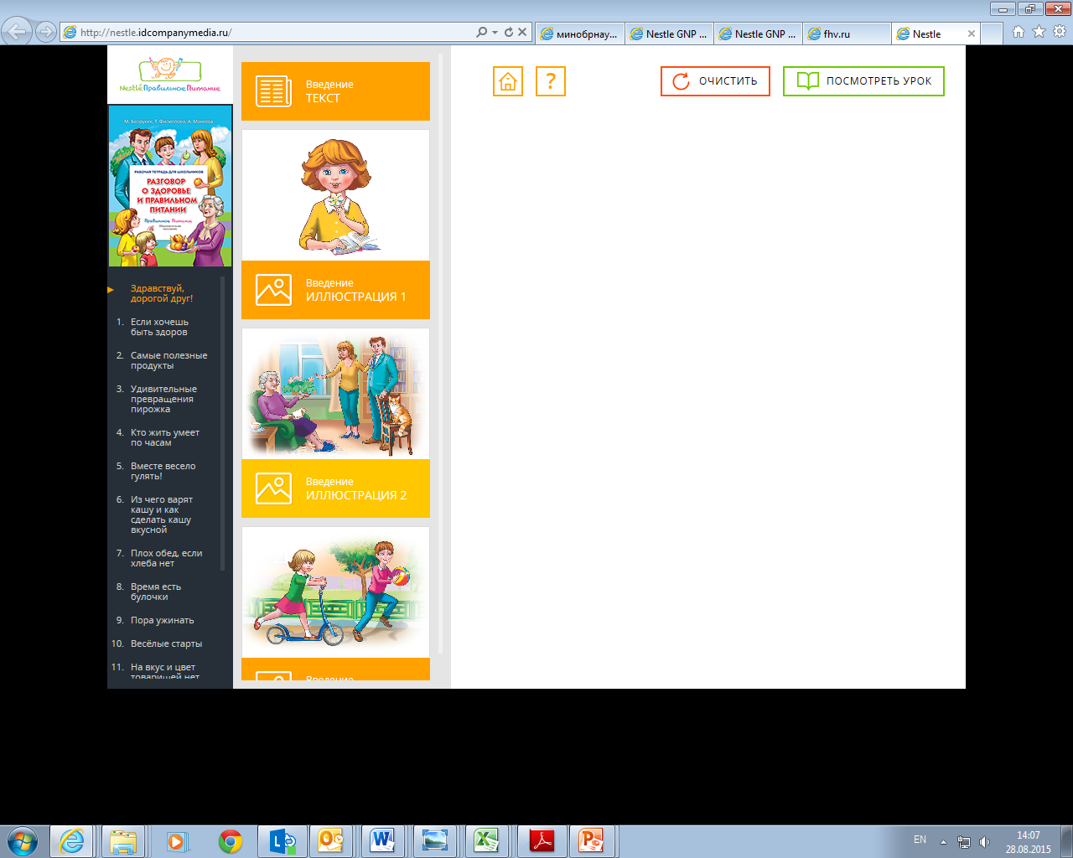
Электронный конструктор- как устроен?
Состоит из трех разделов, каждый из которых соответствует определенной рабочей тетради
Каждый раздел состоит из тем, соответствующих темам рабочей тетради

Slide 6
Электронный конструктор- как устроен?
Каждая тема состоит из отдельных элементов:
Текст
Иллюстрации
Задания

Slide 7
Электронный конструктор – как это работает?
2. Чтобы посмотреть
сконструированный
раздел, нажмите кнопку
«Посмотреть урок»
1. С помощью мышки нужные элементы темы (рисунки, задания, тексты) перемещаются в правое поле конструктора

Slide 8
Электронный конструктор – как это работает?
Обратите внимание! Вы можете перемещать элементы не только из одной и той же темы, но и из разных тем (например, из темы 4 и темы 6)

Slide 9
Электронный конструктор –как это работает?
3. С помощью специальных кнопок вы сумеете сохранить, распечатать или разослать своим коллегам или ученикам подготовленный материал

Slide 10
Приглашаем вас стать участником апробации электронного конструктора!
Для того, чтобы стать участником, необходимо зарегистрироваться на сайте, а затем в разделе Электронный конструктор заполнить «Форму участника».
Педагоги, приславшие свои отзывы о работе конструктора, получают благодарственное письмо Института возрастной физиологии РАО

